Slide 1
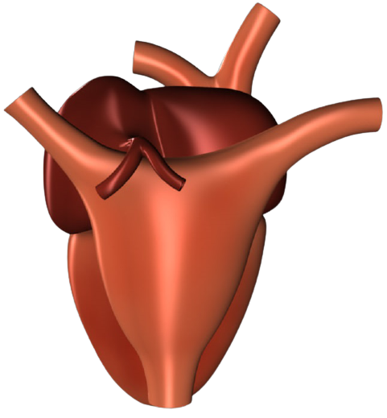
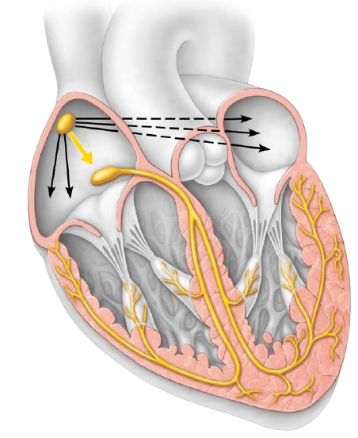
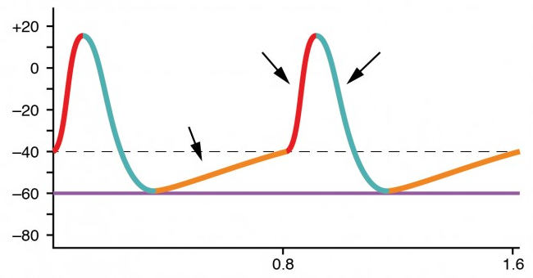
Univerzitet u Beogradu
Fakultet veterinarske medicine
Katedra za fiziologiju i biohemiju
Vežba I
Uticaj Stannius-ovih ligatura na rad srca žabe
Uticaj temperature na rad srca žabe
?
?
?

Slide 2
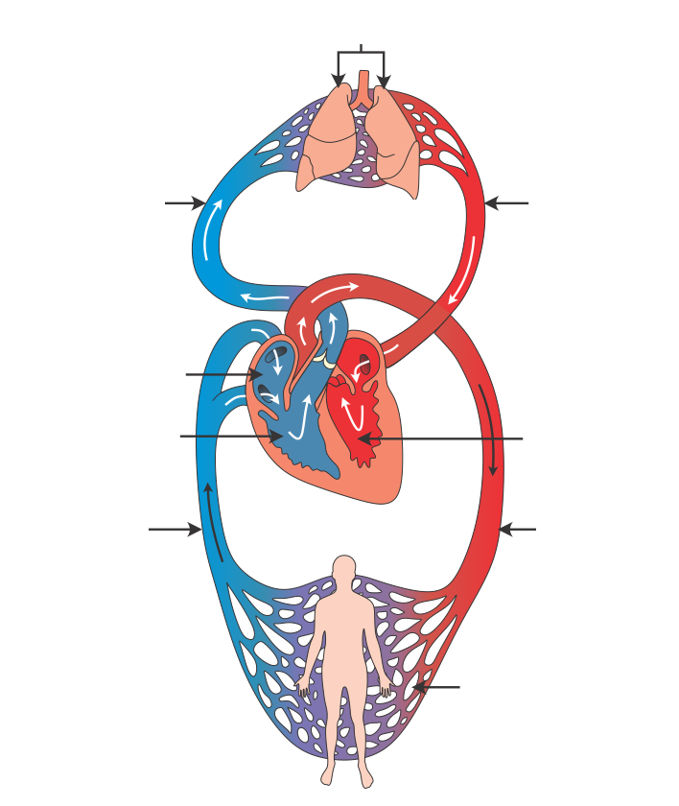
Srce i krvotok
Pluća
Plućna arterija
Mali (plućni)
krvotok
Plućne vene
Desna pretkomora
Desna komora
Leva komora
Kaudalna
šuplja vena
Veliki krvotok
Aorta
Kapilari

Slide 3
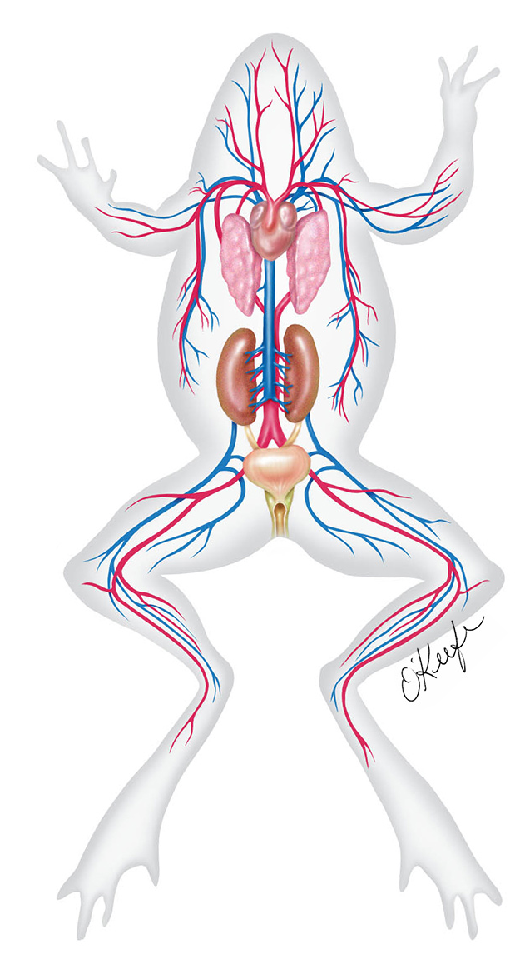
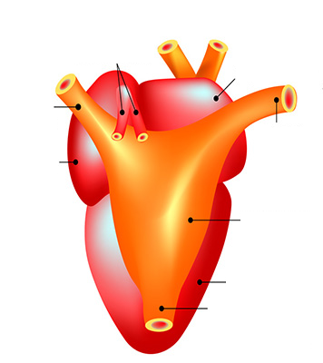
Srce i krvotok žabe
Plućne vene
Desna pretkomora
Prednja šuplja vena
Prednja šuplja vena
Leva pretkomora
Venski sinus
Komora srca (1)
Zadnja šuplja vena

Slide 4
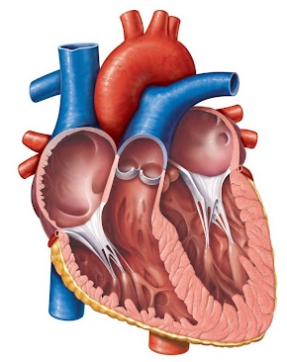
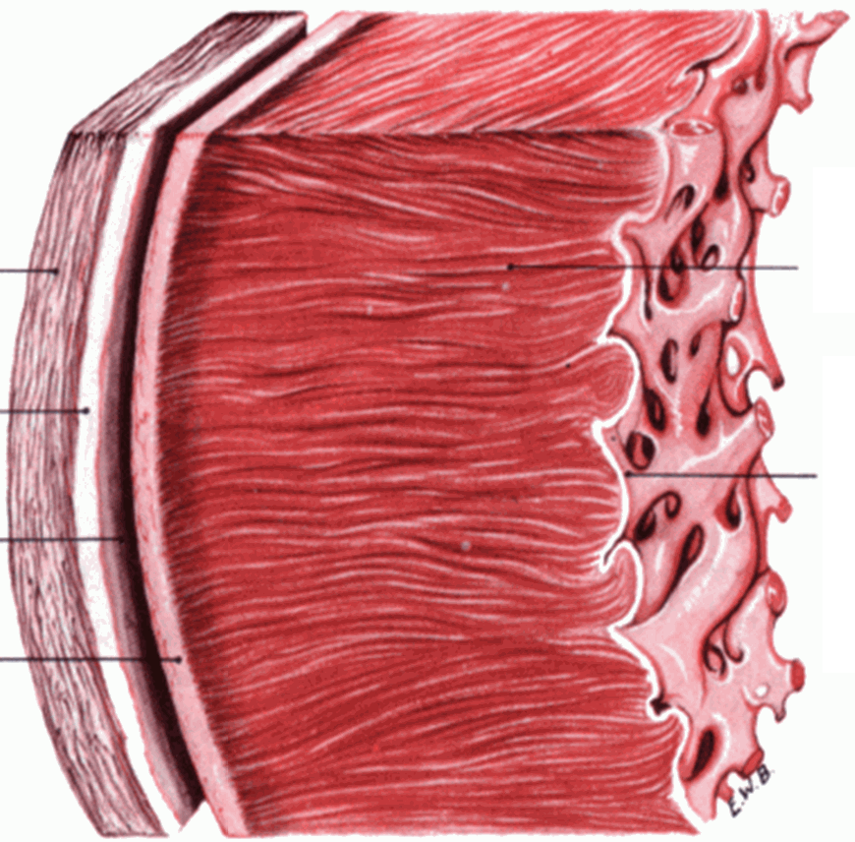
Anatomija srca
Prednja šuplja vena
Luk aorte
Perikard
(Pericardium)
Plućna arterija
Plućne vene
Miokard
(Myocardium)
Fibrozni list
Leva pretkomora
Desna pretkomora
Serozni list
(parijetalni)
Endokard
(Endocardium)
Perikardijalna šupjina
Leva komora
Serozni list
(visceralni)
Desna komora
Zadnja šuplja vena

Slide 5
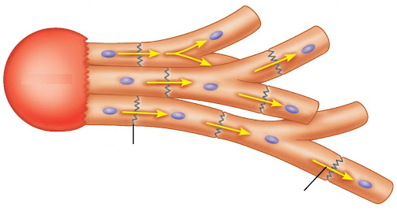
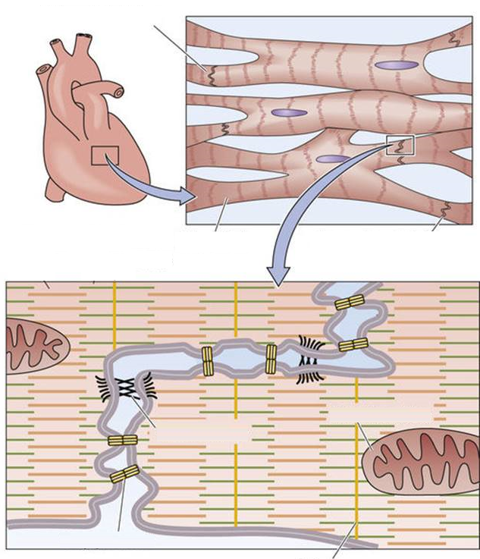
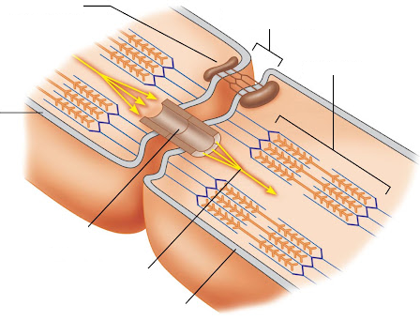
Građa miokarda i električni sincicijum
Interkalatni disk
Grananje
kardiomiocita
Srčani mišić ima osobine glatkih i poprečno-prugastih mišića.
SA čvor
Interkalatni disk
Građa
(poprečna ispruganost)
Mehanizam kontrakcije
Biostruje
Dezmozom
Aktin
Interkalatni disk
Mikrofibril
Interkalatni disk
Miozin
Sarkomera
Plazma membrana
Mitohondrija
Dezmozom
Neksus veza
(Gap junction)
Komunikacija
(električne sinapse)
Biostruje
Neksus veza
Plazma membrana
(Gap junction)
Z-linija

Slide 6
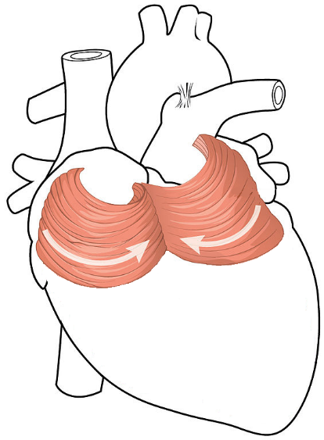
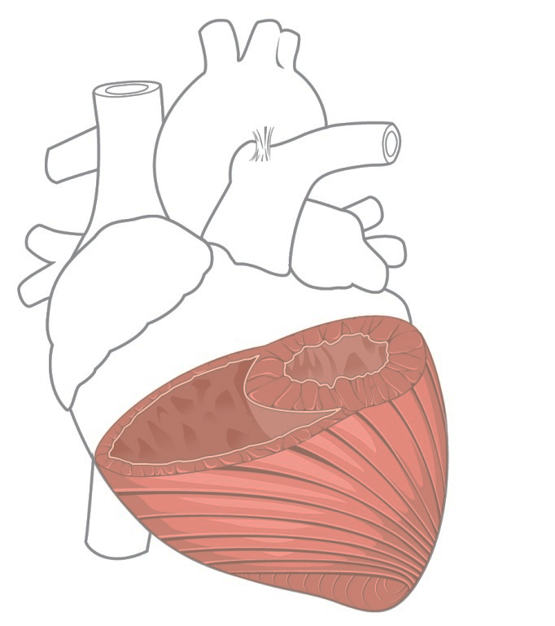
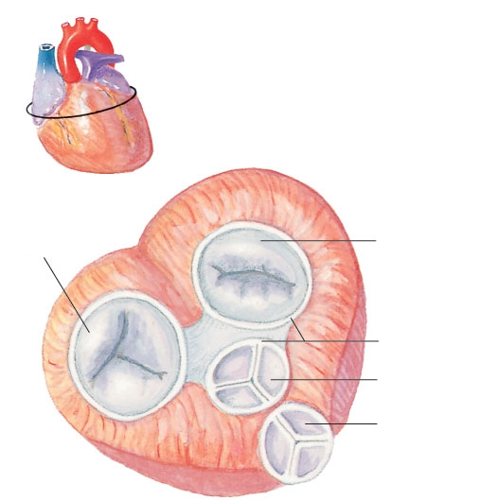
Građa miokarda i električni sincicijum
Miokard pretkomora je
jedan (zaseban) električni sincicijum.
Miokard komora je
drugi (zaseban) električni sincicijum.
Zašto?
Trikuspidalni
zalisci
Bikuspidalni zalisci
Fibrozni prsten
Polumesečasti zalisci aorte
Polumesečasti zalisci
plućne arterije

Slide 7
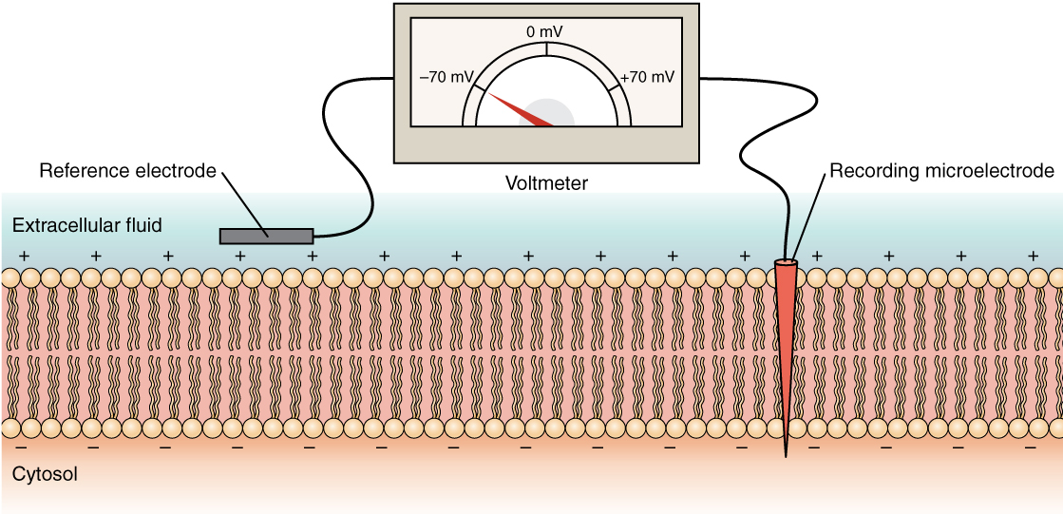
Membranski potencijal mirovanja (MPM)
Membrana svih ćelija organizma je polarizovana?
MPM se razlikuje od ćelije do ćelije:
-Kardiomiociti (-90 mV)
-Ćelije SA čvora (-60 mV)
Referentna elektroda
Registrujuaća elektroda
Voltmetar
ECT
Citosol

Slide 8
Membranski potencijal mirovanja (MPM)
Ćelijska membrana sadrži veliki broj pasivnih „sporocurećih“ kanala za K+.
Na+
ECT
+
+
+
Plazma
membrana
K+
kanal
Na/K pumpa
Citosol
+
-
-
-
-
K+
Kalijum
+
-
Proteini

Slide 9
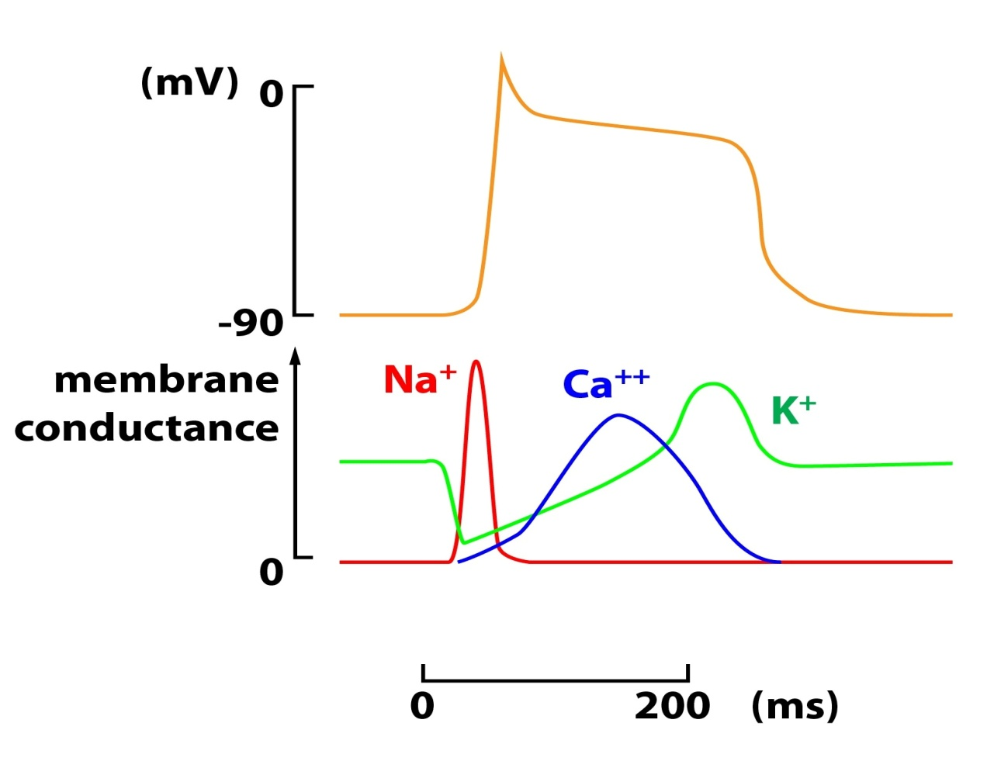
Akcioni potencijal (AP)
Na+
++++++++++
+++++ - - - - -
- - - - - - - - - -
- - - - - - - - - -
+++++ - - - - -
++++++++++
- - - - - - - - - -
+++++ - - - - -
++++++++++
++++++++++
+++++ - - - - -
- - - - - - - - - -
Propustljivost
membrane

Slide 10
Automatizam srčanog rada

Slide 11
Automatizam srčanog rada
Sistem za stvaranje i sprovođenje impulsa (SSSI).
SA čvor, AV čvor, Hiss-ov snop
i internodusni putevi (SA-AV).
SA čvor
AV čvor
Hiss-ov snop
Purkinje-ova vlakna

Slide 12
SSSI čine specijalizovane mišićne/Purkinje-ove ćelije
Ove ćelije su izgubile kontraktilne sposobnosti, ali mogu spontano stvarati akcione potencijale (veća propustljivost membrane za Na+).
MPM: od – 55 mV do – 60 mV.
Biološki pacemaker-i!
Brzi ulazak Ca++
(Depolarizacija)
Izlazak K+
(Repolarizacija)
Na+
K+
Na+
Ca++
K+
Na+
K+
Spori ulazak Na+
(Prepotencijal)
MPM
(mV)
Ćelija SSSI
Ćelija SSSI
Ćelija SSSI
Depolarizacija do praga zbog ulaska jona Na+
Dalja depolarizacija
zbog ulaska jona Ca++
Repolarizacija zbog izlaska jona K+
Vreme (s)

Slide 13
Sino-atrijalni (SA) čvor
Primarni centar automatizma srčanog rada.
Pokretač, predvodnik, davalac ritma srčanog rada.
SA čvor
60-80
impulsa/minuti

Slide 14
Atrio-ventrikularni (AV) čvor
Sekundarni centar automatizma srčanog rada.
Prevođenje impulsa sa pretkomora na komore;
Usporavanje provođenja impulsa za 0,1 sekund.
AV čvor
40
impulsa/minuti

Slide 15
Hiss-ov snop
Tercijarni centar automatizma srčanog rada.
Prenos impulsa sa AV čvora na miokard komora.
Hiss-ov snop
15-30
impulsa/minuti

Slide 16
Rezime
SA čvor
AV čvor
Hiss-ov snop
Purkinje-ova vlakna

Slide 17
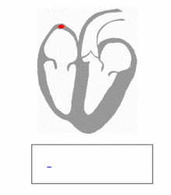
Provođenje AP kroz srce

Slide 18
Provođenje AP kroz srce

Slide 19
Stannius-ove ligature
Pogledajmo snimak...

Slide 20
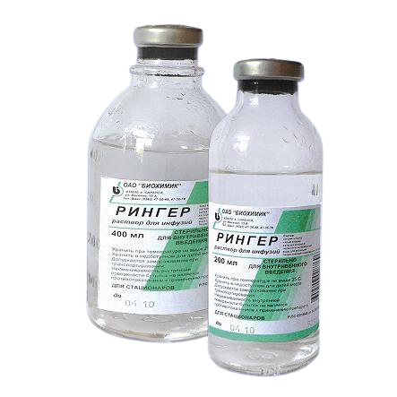
Uticaj toplog i hladnog ringerovog rastvora na rad srca
Pogledajmo snimak...

Slide 21
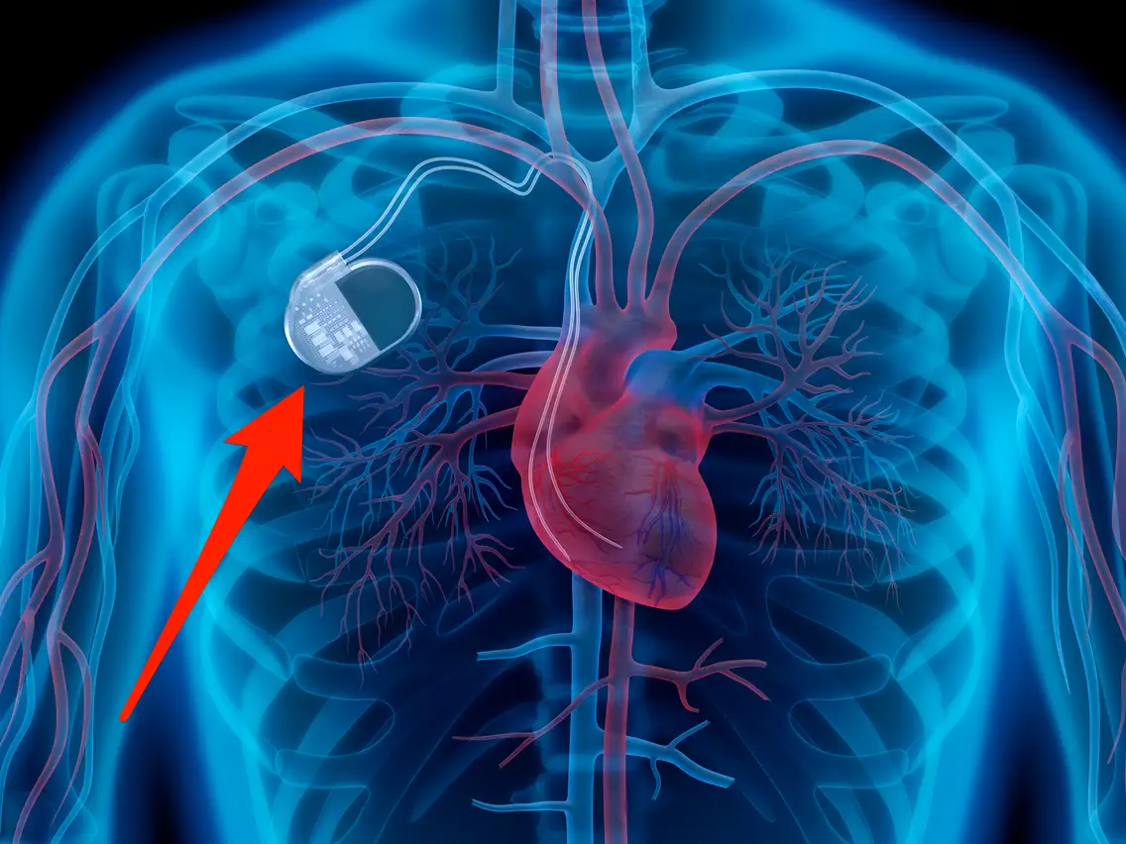
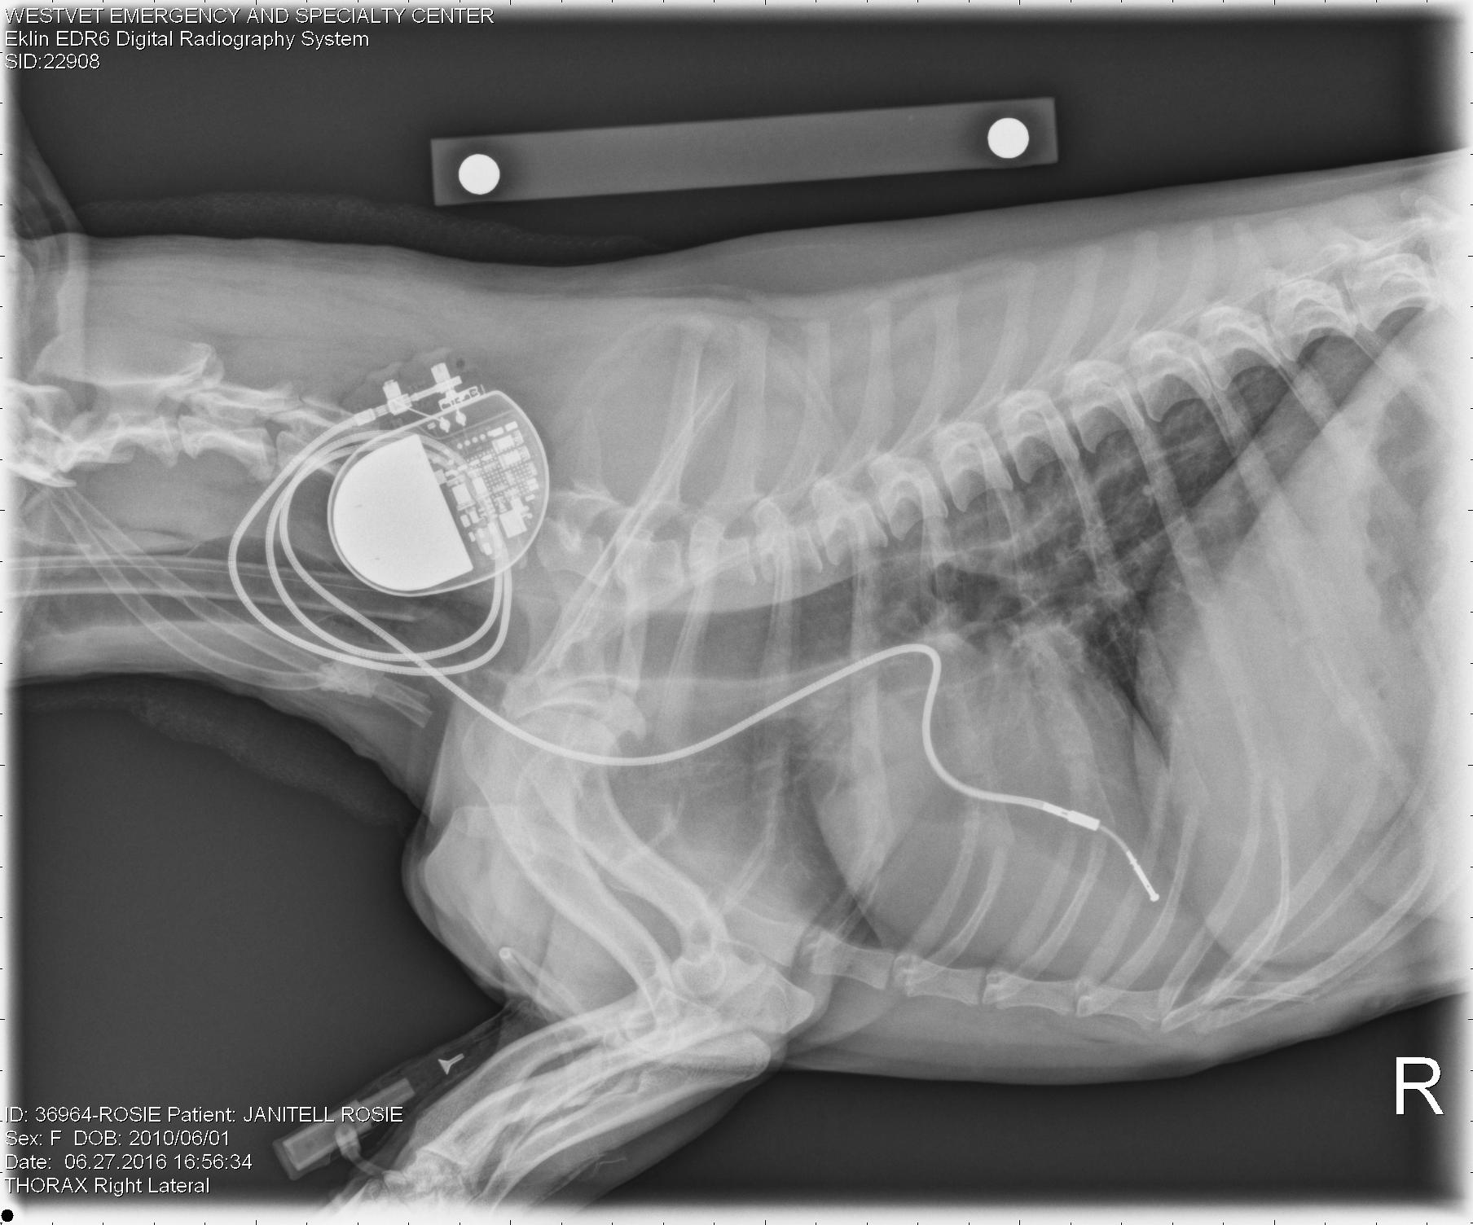
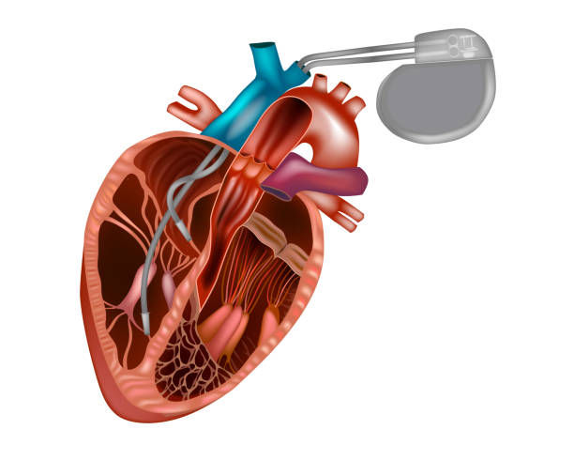
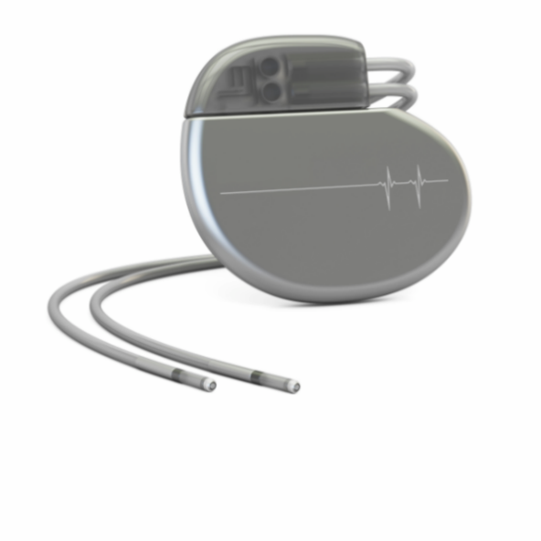
Peacemaker uređaji u medicini

Slide 22
Hvala na pažnji!

